Slide 1

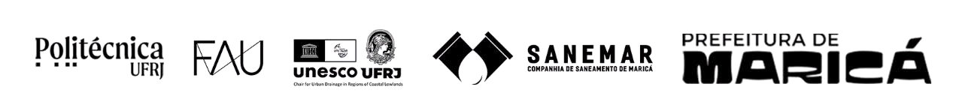
Prognóstico
PMSB-Mar
Produto 5
Drenagem Urbana e Manejo de Águas Pluviais

Slide 2
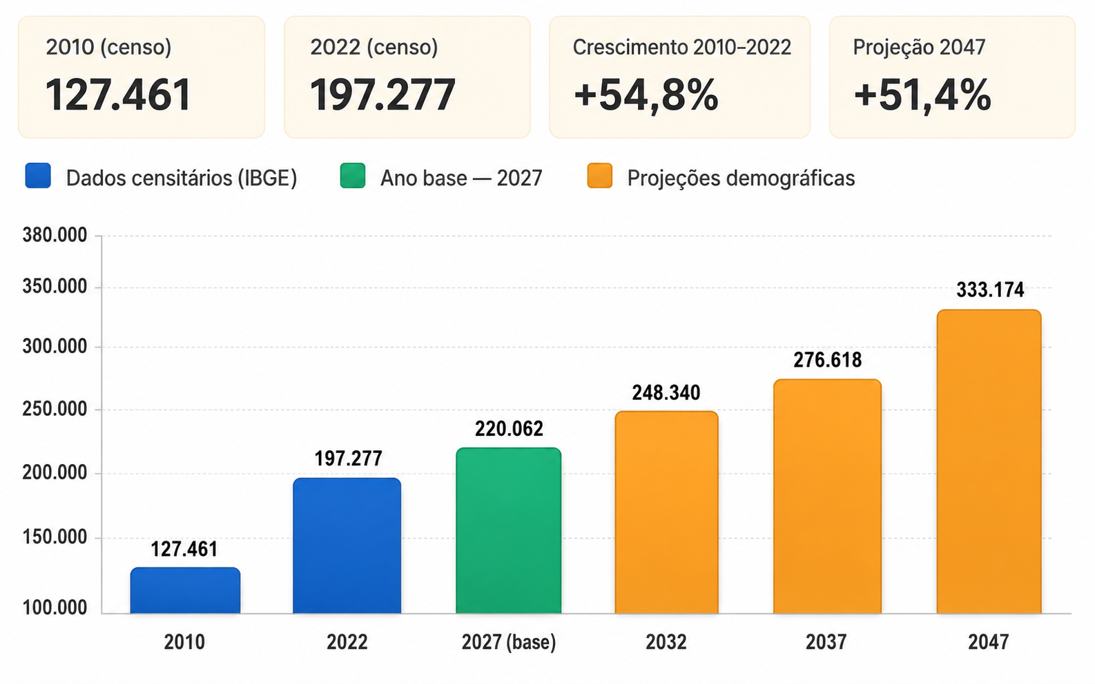
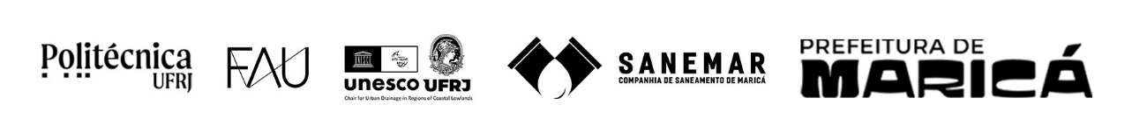
O IMPACTO DA URBANIZAÇÃO NO SISTEMA DE DRENAGEM
Variação populacional em Maricá.

Slide 3
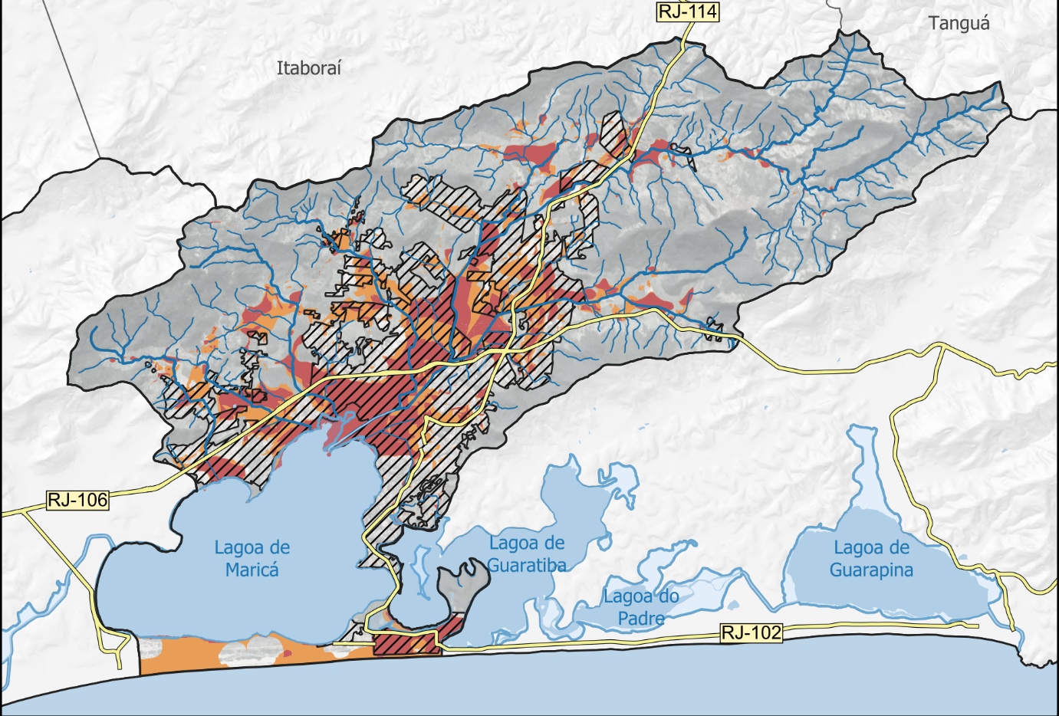
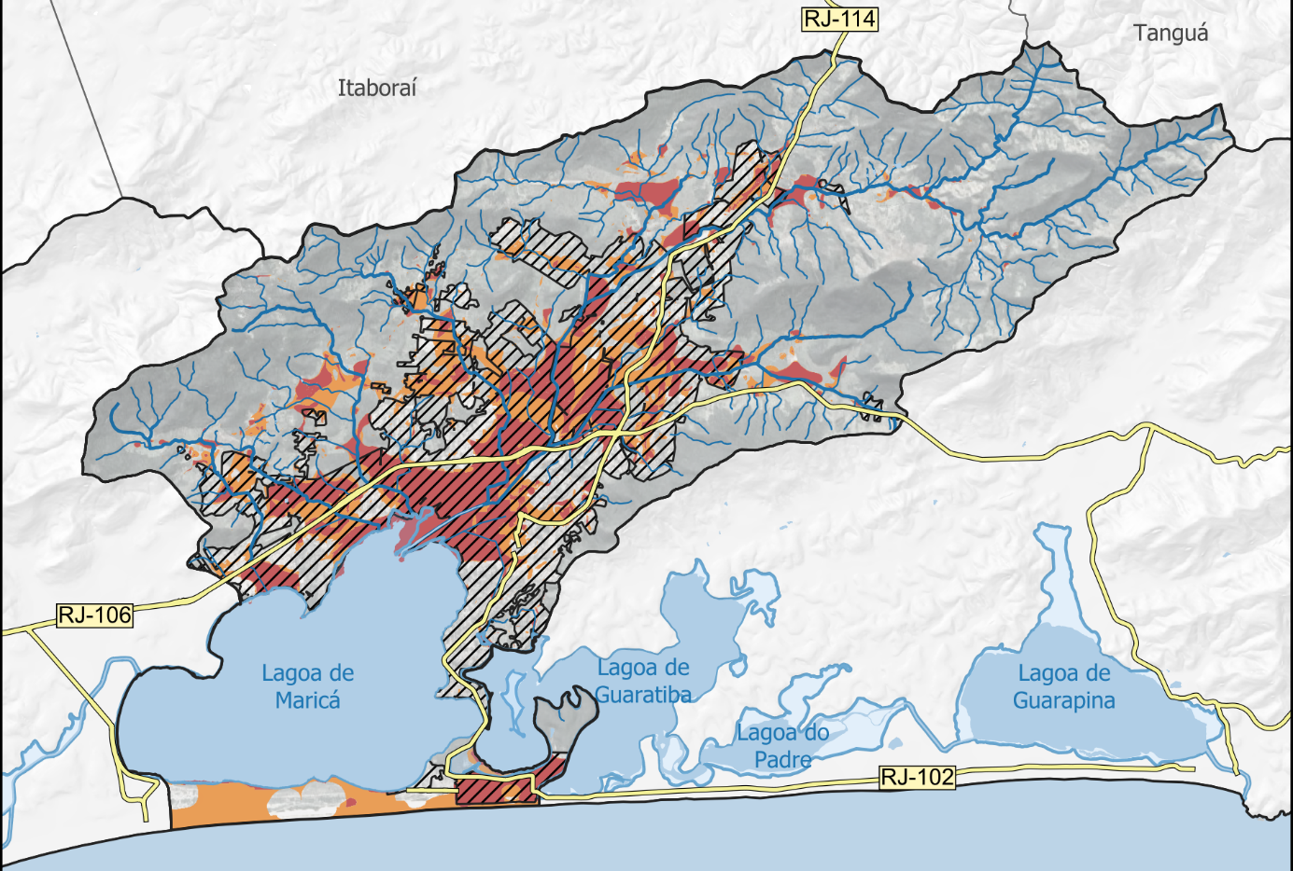
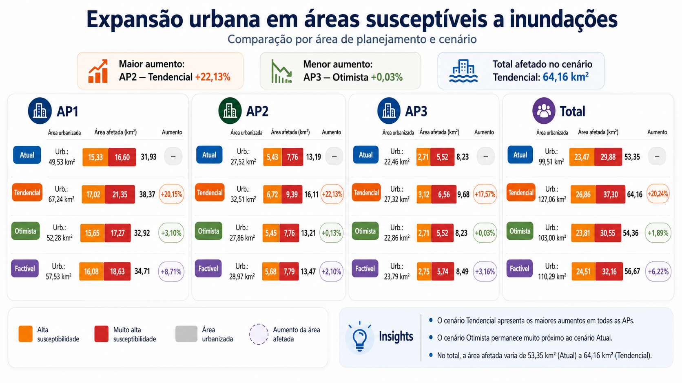
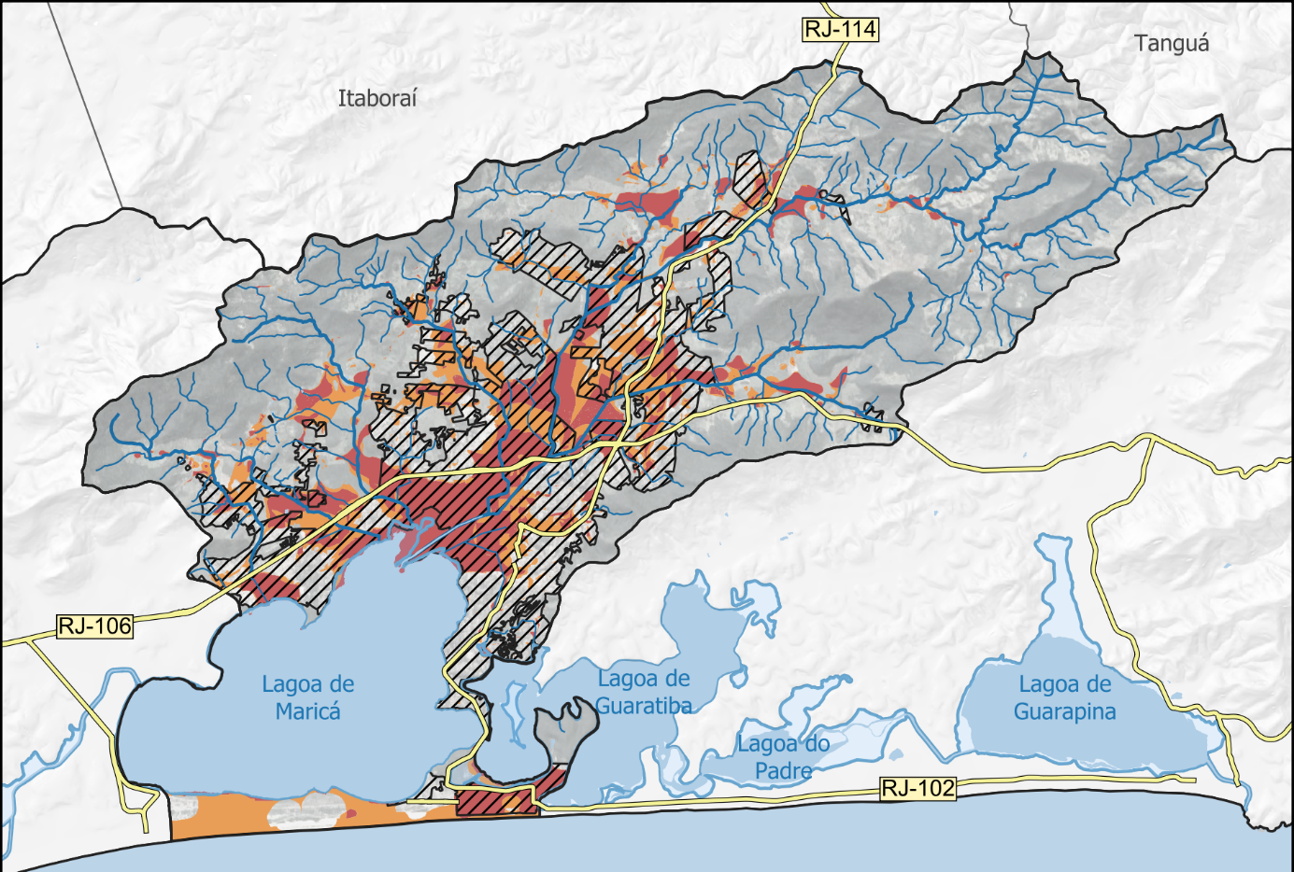

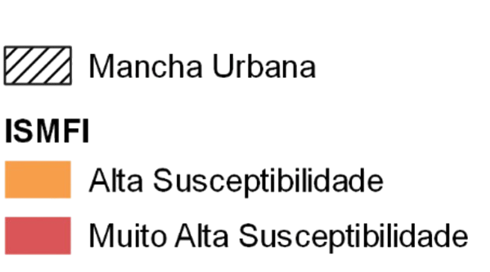
Exposição nos Cenários de Expansão Urbana – ISMFI da AP2
Cenário Atual
Cenário Tendencial
Cenário Otimista
Cenário Factível

Slide 4
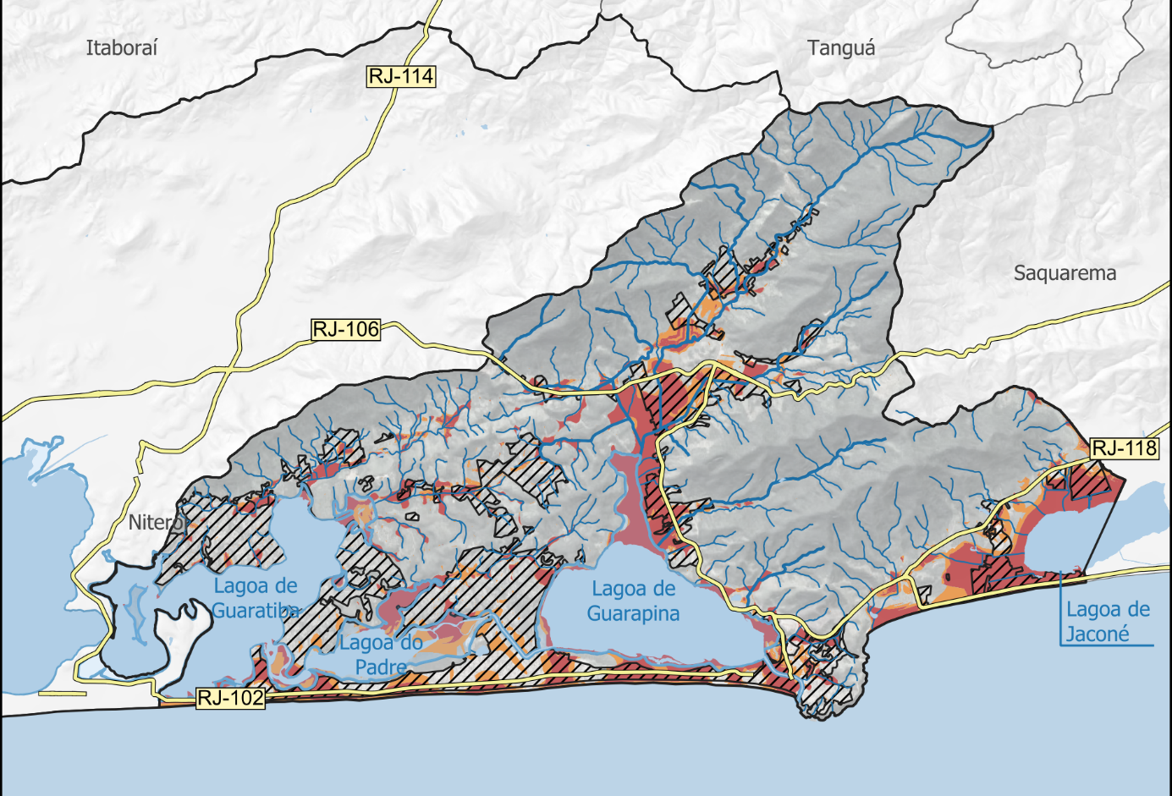
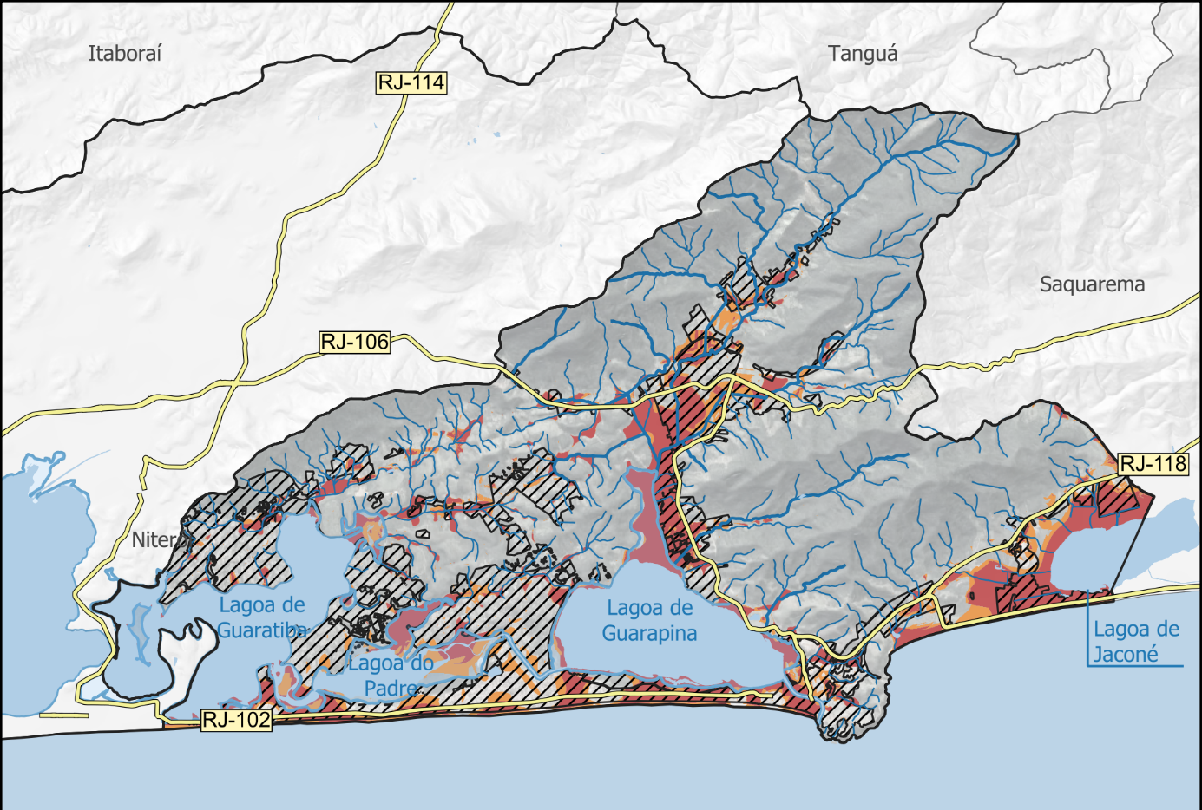


Exposição nos Cenários de Expansão Urbana – ISMFI da AP3
Cenário Atual
Cenário Tendencial
Cenário Otimista
Cenário Factível

Slide 5
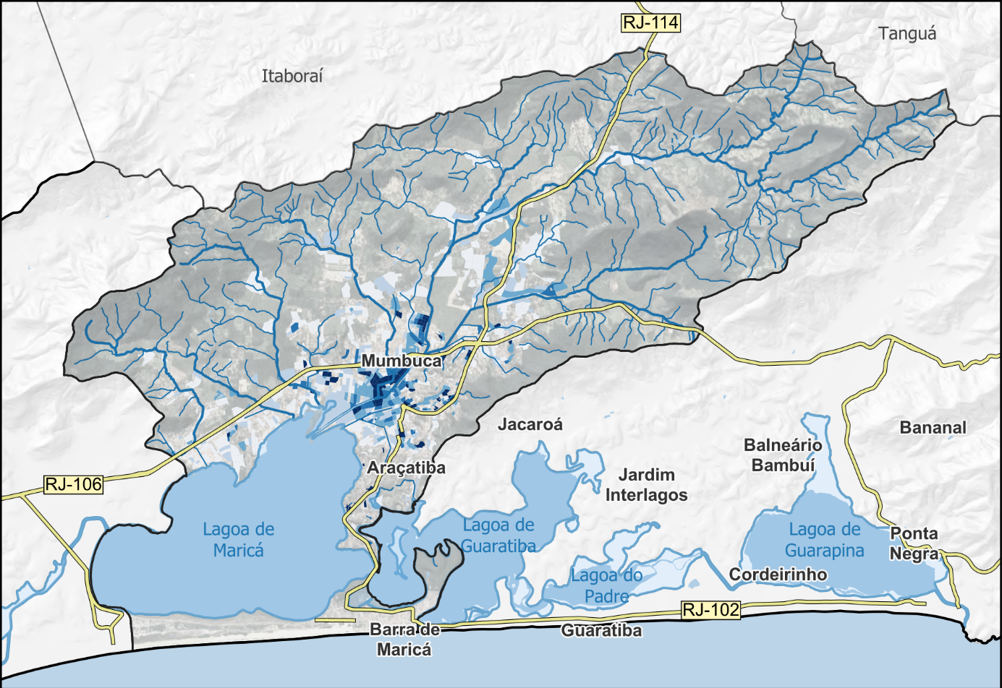
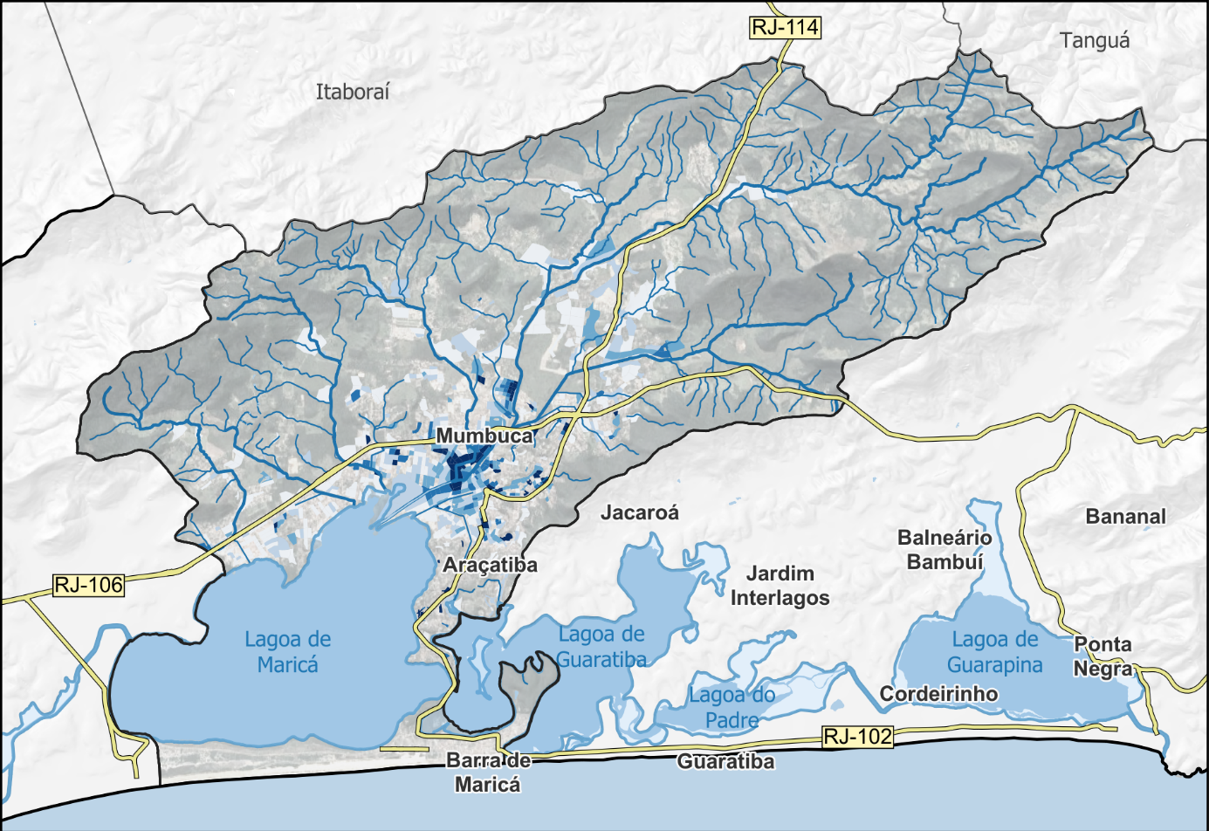

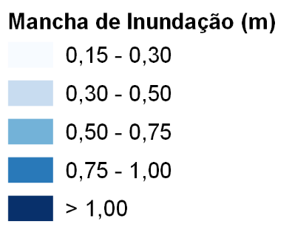
Mancha de Inundação – AP2 – TR25
Cenário Tendencial
Cenário Otimista
Cenário Factível

Slide 6
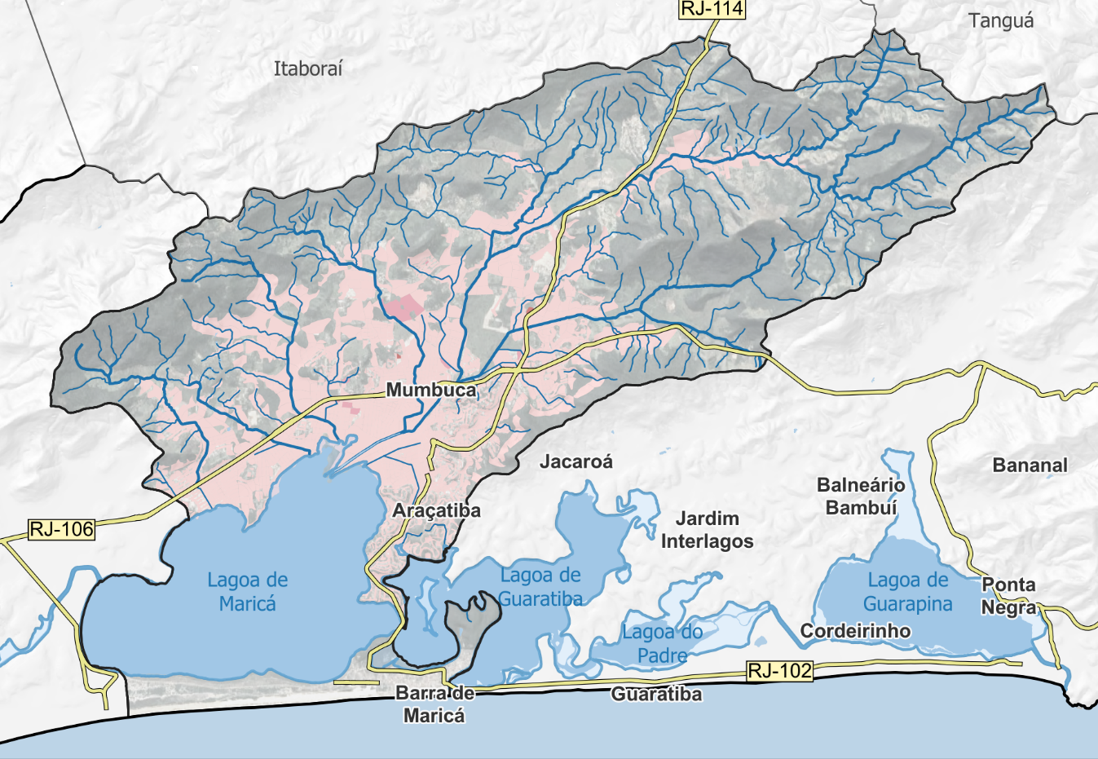
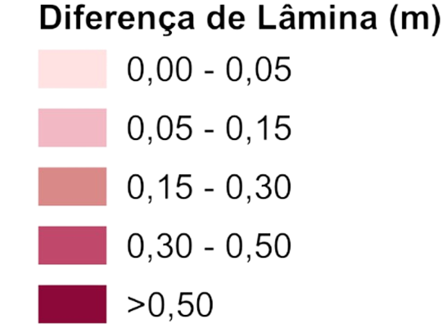
Lâmina D’Água Diferencial – AP2 - TR25

Slide 7
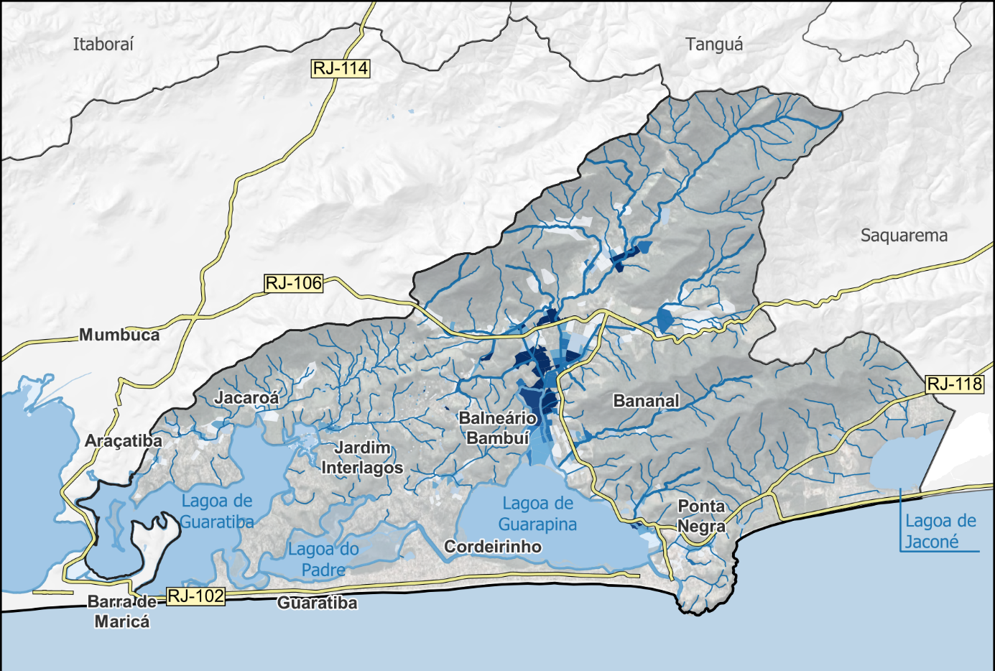
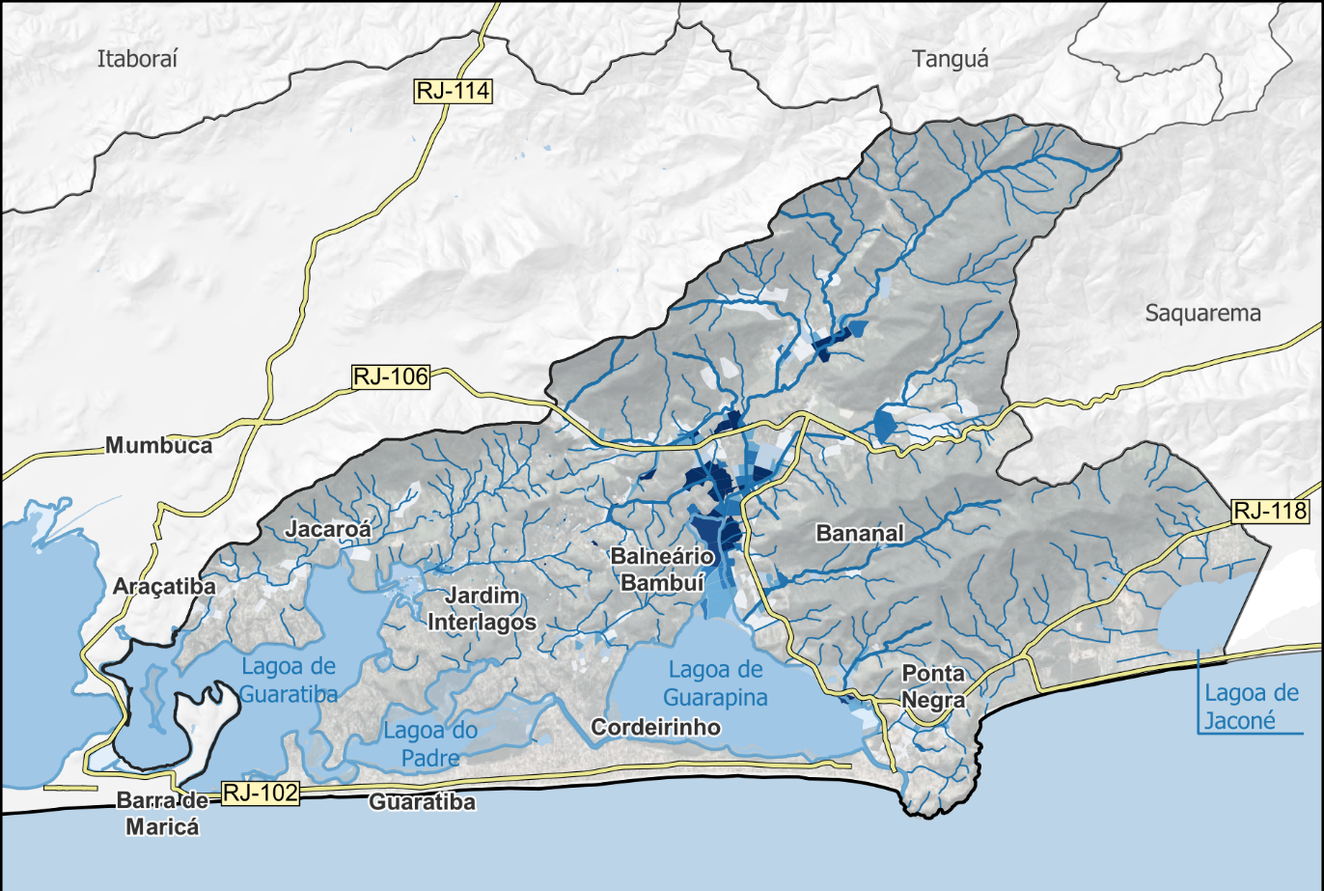
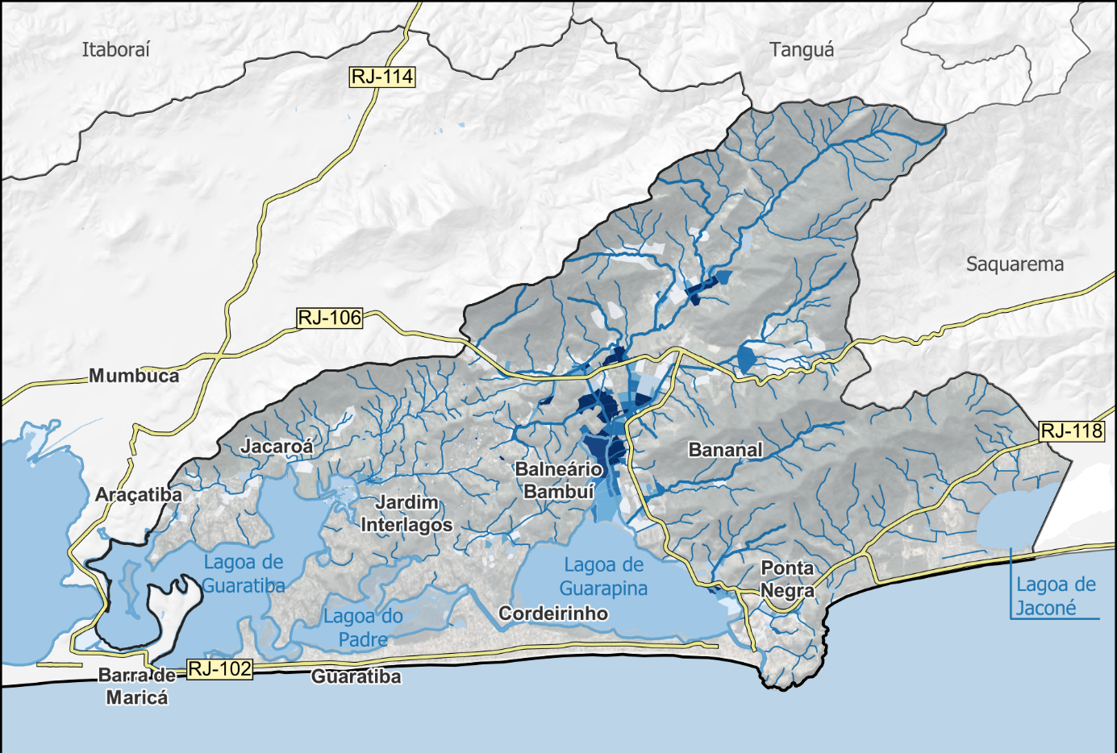
Mancha de Inundação – AP3 – TR25
Cenário Tendencial
Cenário Otimista
Cenário Factível

Slide 8
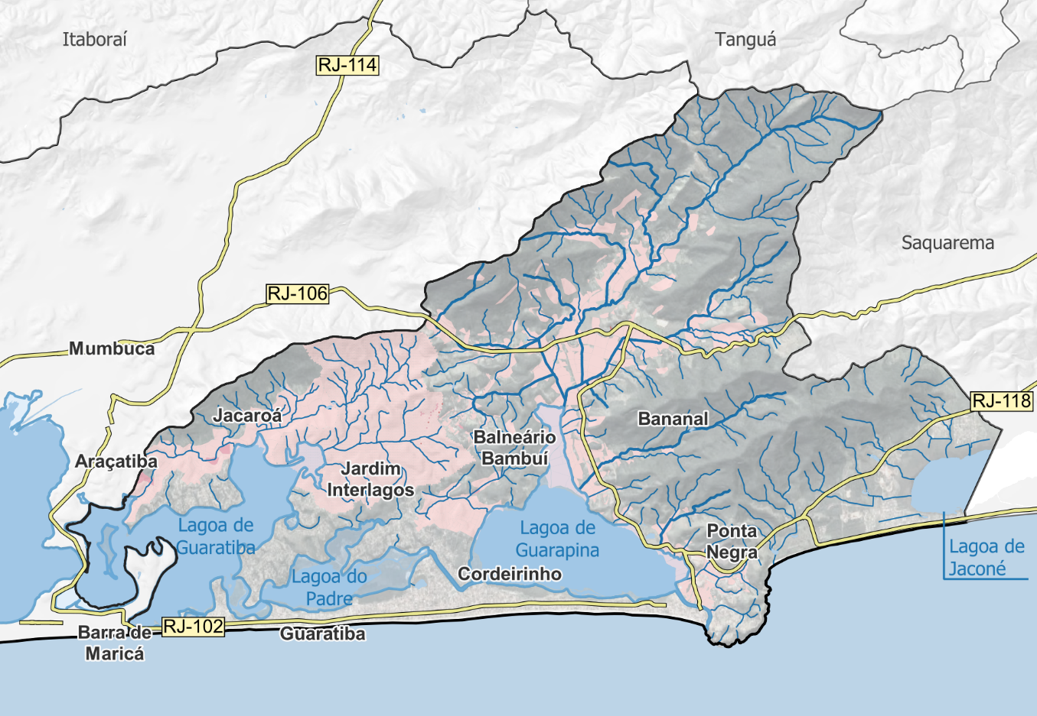
Lâmina D’Água Diferencial – AP3 - TR25

Slide 9

OPORTUNIDADES X AMEAÇAS – AP2
Oportunidades
Ameaças
Áreas verdes remanescentes no meio do tecido urbano, a montante da área central da cidade, às margens do Rio Ubatiba e Itapeteiú, podem ser utilizadas como parque urbano alagável para reduzir inundações no entorno e a jusante.
A ocupação urbana das áreas livres do trecho médio da bacia do Rio Ubatiba pode diretamente estressar os alagamentos do centro da cidade. No breve tempo decorrido entre o PMAP e este Plano de Saneamento, nota-se o aparecimento de uma ocupação urbana rápida.
É possível incentivar a ocupação prioritária do estoque de lotes disponível nos bairros centrais da AP2, com aproveitamento da infraestrutura existente, redução da remoção de áreas verdes e não expansão desnecessária da mancha urbana.
O incentivo ao adensamento de zonas já consolidadas da região central da cidade demanda uma maior atenção nos sistemas de drenagem, visto que os níveis de impermeabilização dos solos tendem a aumentar.
Em particular, é possível aproveitar o estoque de lotes ociosos localizados nos condomínios inaugurados a partir da década de 2010, principalmente ao longo da RJ-114.
A ação do mercado imobiliário pode priorizar a expansão do território com novos empreendimentos, gerando a expansão espacial da urbanização e perda de cobertura vegetal.

Slide 10
OPORTUNIDADES X AMEAÇAS – AP3
Oportunidades
Ameaças
A recuperação do alinhamento de orla da Lagoa de Guarapina, junto a foz do Rio Doce/Caranguejo, pode evitar a ocupação de áreas baixas inundáveis.
A ocupação de áreas baixas inundáveis pelo espraiamento da urbanização em direção as áreas verdes e ao espelho d’água da Lagoa de Guarapina pode atuar como vetor de degradação ambiental.
A maioria dos corpos hídricos possui suas Faixas Marginais de Proteção preservadas, o que permite que o espaço seja reservado à dinâmica natural do rio, com a criação de parques longitudinais formais.
Cotas muito baixas na planície do rio Doce, com cobertura de campo e pastagem, podem ser convidativas para uma ocupação informal e indevida em áreas alagáveis e Faixas Marginais de Proteção
A Bacia possui ampla proporção de vias não pavimentadas, principalmente longe da orla da lagoa, na parte mais interior do território, o que permite a exploração de soluções alternativas de drenagem urbana.
A ausência das redes de microdrenagem, bem como a configuração plana da topografia, contribuem para o acúmulo de água pluvial nas vias, com risco de prejuízos diversos, por exemplo, à mobilidade e às edificações.

Slide 11
Programas, Projetos e Ações do
PMSB-Mar
Produto 7
Drenagem Urbana e Manejo de Águas Pluviais

Slide 12

Programas
Programa 3 – Drenagem e Manejo de Águas Pluviais Urbanas
P3.1 – Revisões e Alterações na Legislação
P3.2 – Estruturação da Rede de Microdrenagem
P3.3 - Estruturação da Rede de Macrodrenagem
P3.1.1 – Estruturação Técnica, institucional e capacitação
P3.2.1 – Levantamento Cadastral da Microdrenagem
P3.3.1 – Levantamento Cadastral da Macrodrenagem
P3.2.2 – Limpeza, recuperação e complementação da rede
P3.1.2 – Revisões e complementação da legislação
P3.3.2 – Integração com Espaços Livres e infraestrutura verde-azul
P3.2.3 – Infraestrutura verde-azul na microdrenagem
P3.2.4 – CTS para rios e sistema lagunar
P3.3.3 – Medidas estruturais de mitigação de inundações – AP1
P3.4 – Sistema de Informações e Comunicação
P3.4.1 – Estações hidrometeorológicas e qualidade da água
P3.5 – Reflorestamento de Áreas Estratégicas
P3.4.2 – Sistema municipal de alerta
P3.5.1 – Programa de reflorestamento estratégico
P3.4.3 – Mapeamento de risco e comunicação popular

Slide 13
Programas
3.1.1.1 – Capacitação técnica
Cursos e pós graduação em drenagem para a equipe da SOMAR.
P3.1 – Revisões e Alterações na Legislação
P3.1.1 – Estruturação Técnica, institucional e capacitação
3.1.1.2 – Gestão e fiscalização
Atuação qualificada nos sistemas de macro e microdrenagem.
3.1.1.2 – Integração institucional
Articulação entre SANEMAR, SOMAR e Defesa Civil.
P3.1.2 – Revisões e complementação da legislação
3.1.2.3 – Formalização da Área de Interesse Hidrológico
Propor a formalização da Área de Interesse Hidrológico como uma tipologia de zoneamento.

Slide 14
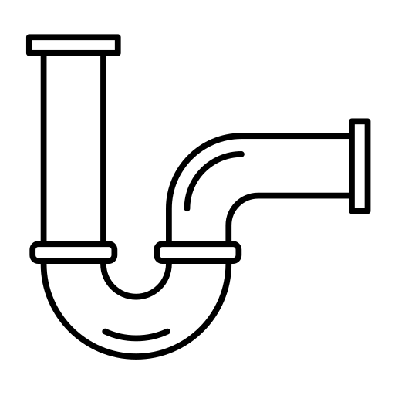

Programas
P3.2 – Estruturação da Rede de Microdrenagem
3.2.1.2 – Cadastro da rede existente
Executar o levantamento cadastral da rede de microdrenagem existente no município.
P3.2.1 – Levantamento Cadastral da Microdrenagem
3.2.2.4 – Ampliação da rede
Ampliação da rede de microdrenagem existente.
P3.2.2 – Limpeza, recuperação e complementação da rede
3.2.3.1 – Dispositivos estratégicos
Converter espaços residuais estratégicos (em relação à inserção na AIH) em áreas multifuncionais, incorporando dispositivos de drenagem urbana associados a usos públicos qualificados.
P3.2.3 – Infraestrutura verde-azul na microdrenagem
P3.2.4 – CTS para rios e sistema lagunar
3.2.4.1 – Implantação de CTS
Implementar CTS em áreas estratégicas para melhora da qualidade da água nos rios e lagoas, com destaque para as áreas de projeto de parques inundáveis.

Slide 15
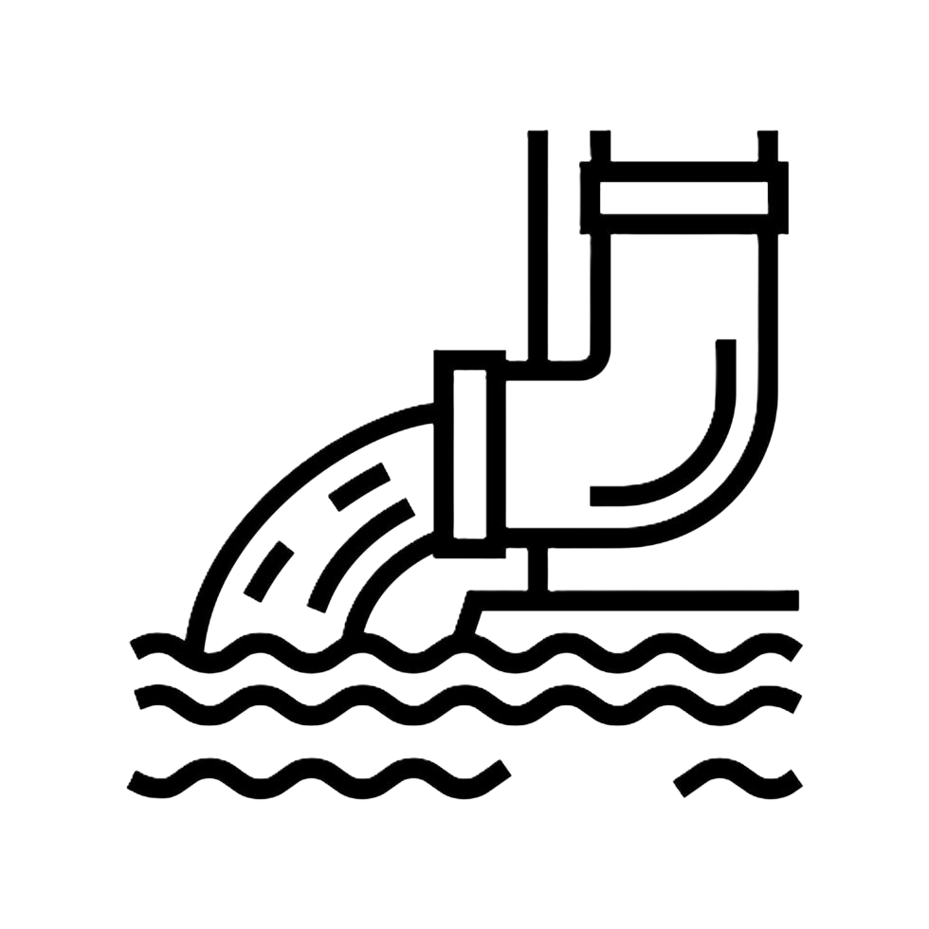

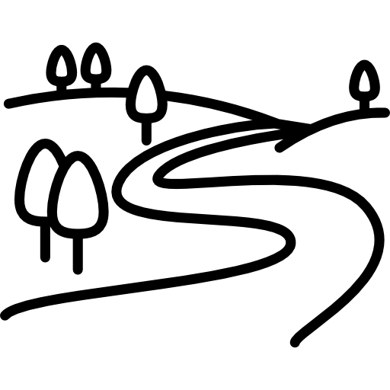
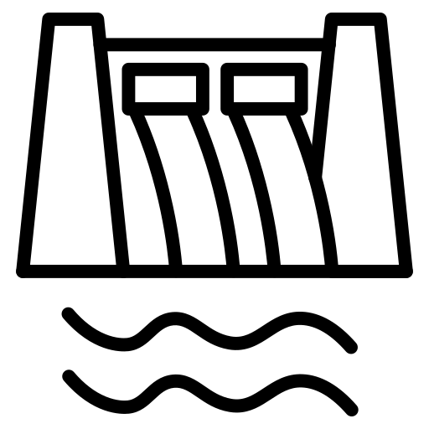
Programas
P3.3 - Estruturação da Rede de Macrodrenagem
3.3.4.1 – Dragagem de Limpeza
Realizar dragagem de limpeza os principais cursos d'água.
P3.3.1 – Levantamento Cadastral da Macrodrenagem
3.3.4.2 – Dragagem
Dragar e alargar as calhas dos rios (Rio Mumbuca, Rio Ludegero e Canal da Cidade, sendo o último apenas dragagem)
P3.3.2 – Integração com Espaços Livres e infraestrutura verde-azul
3.3.4.4 – Parques fluviais urbanos.
Implementação de um Parque de Orla (Parque Aeroporto), associado à recuperação da Lagoa de Maricá conforme PAO
P3.3.4 – Medidas estruturais de mitigação de inundações – AP2
3.3.4.5 – Reservatórios de amortecimento
Implementação de 10 reservatórios de amortecimento, sendo 2 deles inseridos em Parques Fluviais de Amortecimento (Parque Lagarto e Parque Ubatiba)

Slide 16
Programas
P3.3 - Estruturação da Rede de Macrodrenagem
P3.3.1 – Levantamento Cadastral da Macrodrenagem
3.3.5.1 – Dragagem e alargamento
Dragar e alargar das calhas dos rios (Rio Doce)
3.3.5.2 – Parques fluviais urbanos.
Implementar 2 Parques de Orla (Parque Guaratiba e Parque Guarapina), associados à recuperação das lagoas de Guaratiba e Guarapina conforme PAO
P3.3.2 – Integração com Espaços Livres e infraestrutura verde-azul
3.3.5.4 – Reservatórios de amortecimento
Implementar 7 reservatórios de amortecimento
P3.3.5 – Medidas estruturais de mitigação de inundações – AP3

Slide 17




Programas
P3.4 – Sistema de Informações e Comunicação
3.4.2.1 – Sistema municipal de alerta
Elaboração e implantação do sistema de previsão, alerta e controle de inundações, em complemento ao sistema do INEA.
P3.4.1 – Estações hidrometeorológicas e qualidade da água
3.4.2.2 – Operação e aprimoramento
Operação contínua, monitoramento e aperfeiçoamento do sistema.
P3.4.2 – Sistema municipal de alerta
3.4.3.1 – Mapeamento de áreas de risco
Identificação de áreas sujeitas a enxurradas e inundações.
P3.4.3 – Mapeamento de risco e comunicação popular
3.4.3.2 – Mapeamento das ocupações
Levantamento das ocupações em áreas de risco e definição de programa de redução de riscos.

Slide 18

Programas
P3.5 – Reflorestamento de Áreas Estratégicas
3.5.1.1 – Levantamento de áreas estratégicas
Identificação de áreas prioritárias para reflorestamento e estruturação do programa.
P3.5.1 – Programa de reflorestamento estratégico
3.5.1.2 – Reflorestamento de áreas estratégicas
Implantação do reflorestamento nas áreas estratégicas definidas.

Slide 19
Ações
Subprograma | P3.1 | Programa de Revisões e Alterações na Legislação
Projeto | P3.1.1 | Definir atribuições para o órgão responsável pelo sistema de drenagem e investir em capacitação de corpo técnico para atuar no tema específico de manejo de águas pluviais
Metas
Curto Prazo (5 anos) |  | Médio Prazo (10 anos) |  | Longo Prazo (20 anos)
Capacitação dos profissionais, plano de contingência |  | Monitoramento e fiscalização |  | Monitoramento e fiscalização
Fundamentação | A gestão eficaz do sistema de drenagem urbana exige um órgão com atribuições claras e equipe técnica especializada.
Código | Descrição | Andamento Esperado (%) |  |  | Pré-requisito | Correquisito
 |  | Curto | Médio | Longo
3.1.1.1 (Ação Transversal) | Capacitar tecnicamente os profissionais da SOMAR por meio de cursos de especialização e pós-graduação voltados à drenagem | 100%
3.1.1.2 | Gestão e fiscalização dos sistemas de macro e microdrenagem com equipe capacitada | Contínuo |  |  | 3.111
3.1.1.3 (Ação Transversal) | Promover a integração institucional entre SANEMAR, SOMAR e Defesa Civil para alinhar as ações preventivas e de resposta | Contínuo
3.1.1.4 (Ação Transversal) | Elaborar um plano conjunto de contingência para resposta a inundações, com atribuições e responsabilidades compartilhadas entre SANEMAR, SOMAR e Defesa Civil | 100% |  |  | 3.1.1.3
3.1.1.5 | Operar de forma integrada a rede de drenagem e esgotamento sanitário | Contínuo |  |  | 3.1.1.4 | 3.1.1.4
3.1.1.6 | Suportar a fiscalização da ocupação urbana, tornando públicas as restrições previstas no âmbito do PMSB, em ação integrada da SANEMAR, da SOMAR e da Secretaria de Urbanismo e Planejamento Territorial. | Contínuo |  |  |  | 3.1.2.3

Slide 20
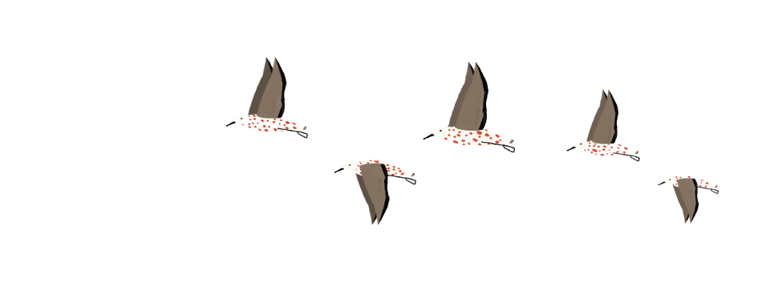

OBRIGADO!

